Slide 1



Sciences de la vie et de la terre
Niveau
3AC
Séance 1
Identifier la variable dépendante et la variable indépendante

Slide 2



Signification des icônes
Pages réservées à l’enseignant
Consignes et explications données aux élèves
(à dire à haute voix)
Page dans le livret de l’élève

Slide 3

Structure de la séance
1
Ouverture de la séance
5 min
2
Modelage
10 min
3
Pratique guidée
15 min
4
Pratique autonome
15 min
5
Clôture de la séance
5 min

Slide 4

Ouverture de la séance
(5 min)

Slide 5
Structure de la séance
1
Ouverture de la séance
5 min
2
Modelage
10 min
3
Pratique guidée
15 min
4
Pratique autonome
15 min
5
Clôture de la séance
5 min

Slide 6

Bonjour! Prêts pour démarrer notre séance? Allons-y!

Slide 7




Qui peut me rappeler notre contrat de travail?
Demander à 5 élèves au hasard.
Je participe activement. Je lève la main pour participer.
Je prête attention quand l’enseignant parle.
Je prête attention quand d’autres camarades répondent à l’enseignant.
Si quelque chose n’est pas claire, je pose des questions.
Je fais mes devoirs en classe et à la maison avec sérieux.

Slide 8
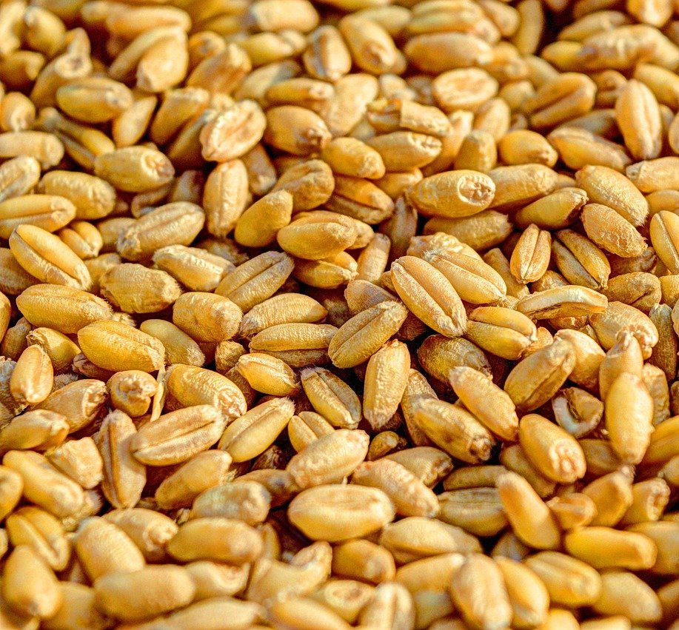
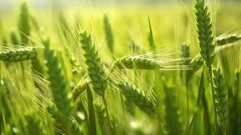
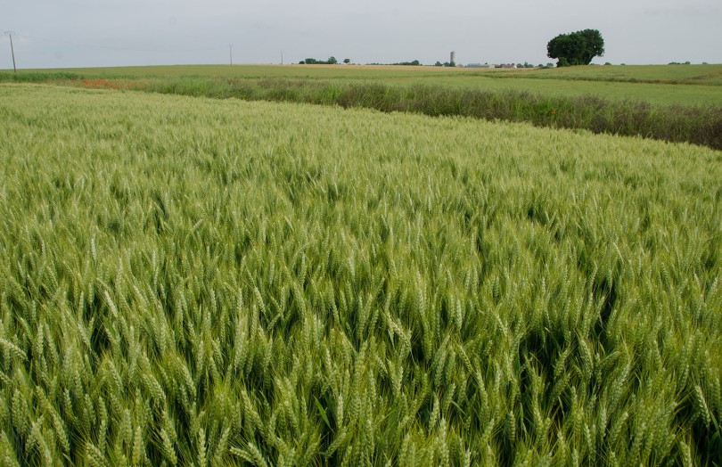
Discussion informelle
Poser des questions comme: Qu'est ce que c’est?
Est-ce que vous savez d’où ça provient?
Le blé

Slide 9
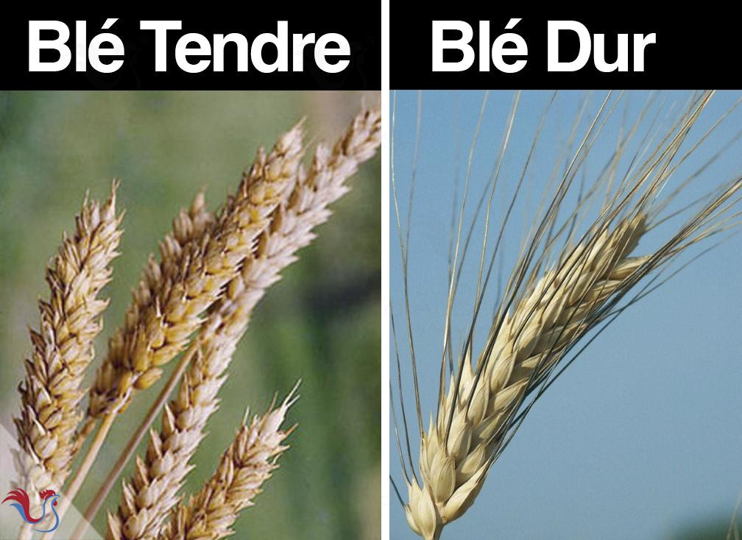
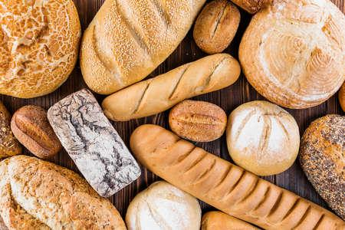
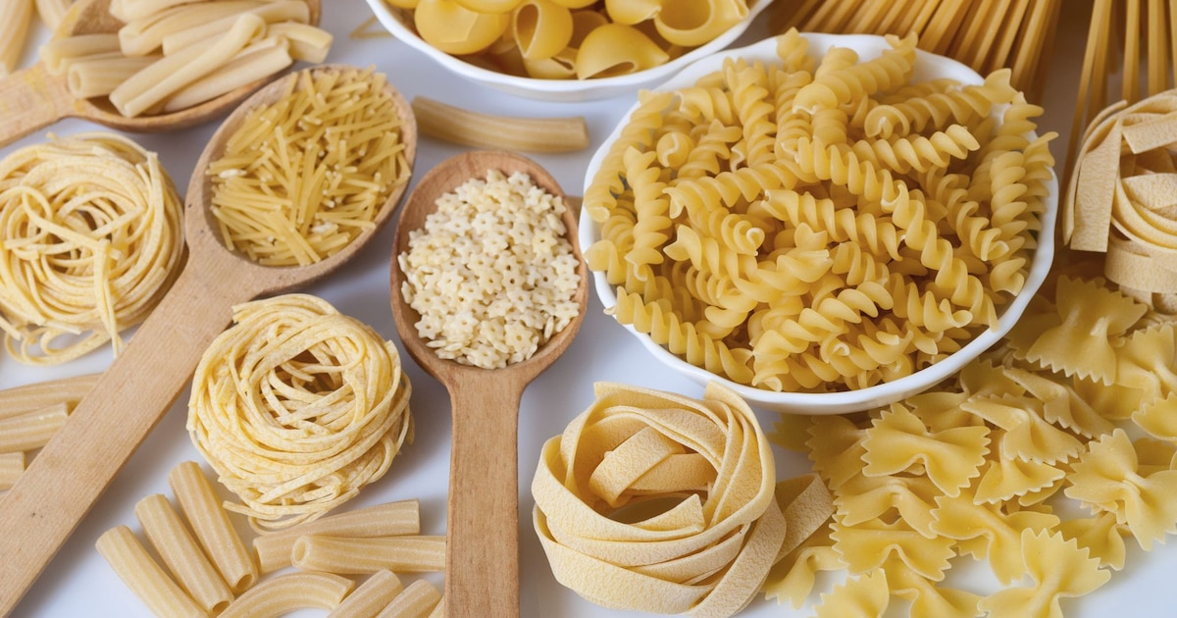
Discussion informelle
Appuyer les réponses aux questions précédentes par ces illustrations.
Demander aux élèves à quoi peut servir cette plante.
On a deux types de blé
Fabrication de pain et de biscuits.
Fabrication de pâtes et de semoule

Slide 10
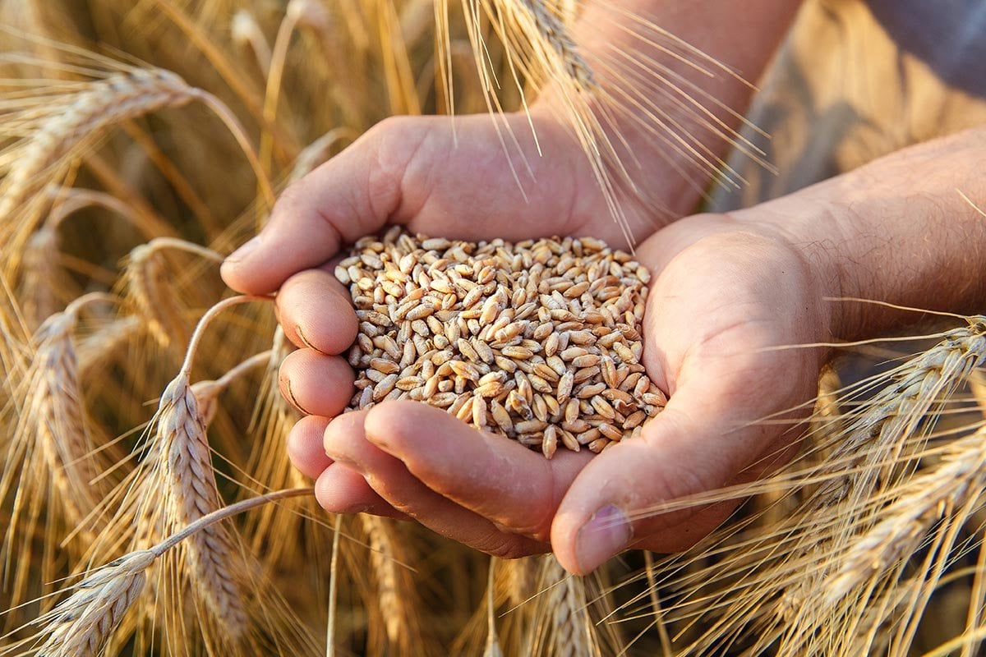
Discussion informelle
Demander aux élèves de proposer des explications possibles de la variation la productivité du blé au Maroc selon les années, accepter les réponses en arabe.
780 à 800 millions de tonnes
Production mondiale
Varie entre 2,5 et 4 millions de tonnes selon les années.
Au Maroc

Slide 11

Aujourd’hui, nous avons 1 objectif. A la fin de cette séance vous serez capable de …
▪ Expliquer l’objectif.
Identifier la variable dépendante et la variable indépendante.

Slide 12
Structure de la séance
1
Ouverture de la séance
5 min
2
Modelage
10 min
3
Pratique guidée
15 min
4
Pratique autonome
15 min
5
Clôture de la séance
5 min

Slide 13

M
Modelage
(10 min)

Slide 14
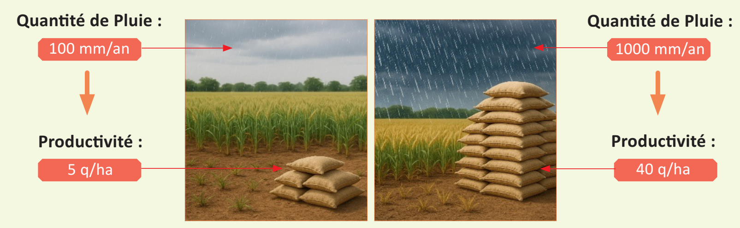
Prenons l’exemple suivant:
Un agriculteur a mesuré la productivité annuelle des céréales (blé) selon la quantité de pluie tombée. Le document suivant illustre les résultats obtenus.

Slide 15
D’abord, nous allons commencer par définir une variable et donner des exemples.
Définition
Une variable c’est une caractéristique (خاصية) qui peut changer ou varier avec le temps, l’environnement ou selon les individus.
Exemples
Non exemples
• La taille d’un arbre;
• La couleur des yeux;
• La note d’un devoir …
• Date de naissance d’une personne;
• Nombre de doigts chez l’Homme;
• La forme du ballon de foot.

Slide 16
Pour déterminer les variables étudiées je dois chercher les caractéristiques qui varient.
1. Je détermine les deux variables étudiées.
Varie de 100 mm/an à 1000 mm/an
Varie de 5 q/ha à 40 q/ha

Slide 17
Pour déterminer les variables étudiées je dois chercher les choses qui varient.
1. Je détermine les deux variables étudiées.
Donc, les deux variables étudiées sont :
• La quantité de pluie
• La productivité des céréales

Slide 18
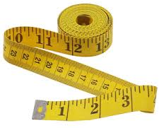
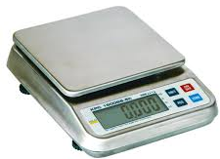
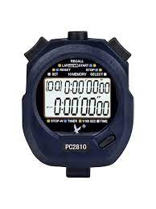
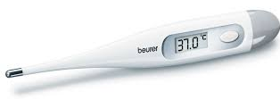
D’abord, je dois savoir qu’on a deux types de variables.
2. Je précise si la variable étudiée est une variable mesurable ou observable.
Variable mesurable
C’est une variable qu’on peut mesurer avec des instruments (règle, balance, thermomètre …) et on peut l’exprimer en nombres.
Exemples
• Taille en cm
• Température en °C
• Masse en kg
• Durée en minutes
Mètre
Thermomètre
Balance
Chronomètre

Slide 19
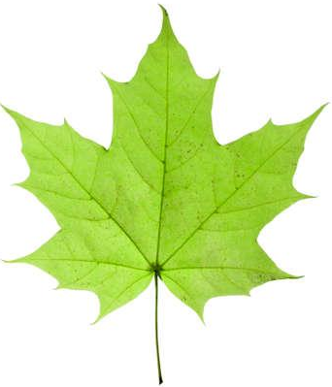

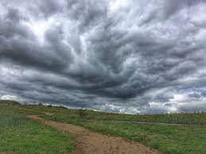
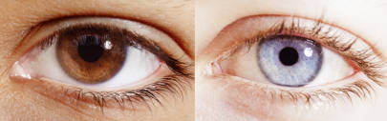
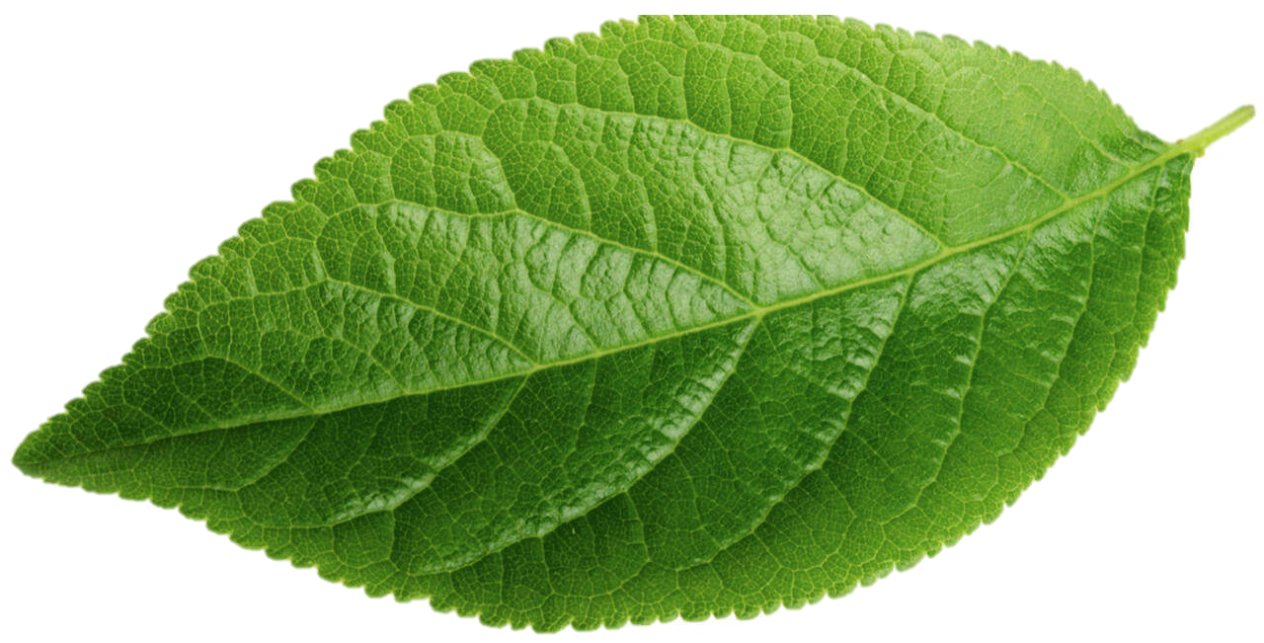
D’abord, je dois savoir qu’on a deux types de variables.
2. Je précise si la variable étudiée est une variable mesurable ou observable.
Variable observable
C’est une variable qu’on peut observer ou décrire, mais qu’on ne peut ni mesurer avec un instrument, ni exprimer avec un nombre.
Exemples
• Couleur des yeux
• Forme d’une feuille
• L’état du ciel

Slide 20
Pour identifier le lien entre les deux variables, je dois repérer la variable qui a un effet sur l’autre.
3. J’identifie le lien entre les deux variables et leurs types.
Lorsque la quantité de pluie est faible (100 mm/an)
La productivité annuelle est aussi faible (5 q/ha)
Lorsque la quantité de pluie est élevée (1000 mm/an)
La productivité annuelle est aussi élevée (40 q/ha)
……………………………..
a un effet sur
………………………………
La quantité de pluie
La productivité
indépendante
dépendante
Variable …………………………..
Variable ……………………………

Slide 21
Pour identifier le lien entre les deux variables, je dois repérer la variable qui a un effet sur l’autre.
3. J’identifie le lien entre les deux variables et leurs types.
……………………………..
a un effet sur
………………………………
La quantité de pluie
La productivité
indépendante
dépendante
Variable …………………………..
Variable ……………………………
•La variable indépendante est …………………………………...
• La variable dépendante est ……………………………………….
La quantité de pluie
La productivité

Slide 22
Structure de la séance
1
Ouverture de la séance
5 min
2
Modelage
10 min
3
Pratique guidée
15 min
4
Pratique autonome
15 min
5
Clôture de la séance
5 min

Slide 23

PG
Pratique guidée
(15 min)

Slide 24

PG
Pratique guidée
collective (7 min)

Slide 25
Voici une première question.
Inviter les élèves à passer au tableau.
1- Variable ou pas variable.
🡺 Mettez une croix (X) dans la case appropriée.
Description | Variable | Pas variable
1- La longueur des cheveux d’un élève en fonction des mois
2- Le nombre de doigts sur la main d’une personne
3- Le poids d’un fruit mesuré chaque semaine
4- La date d’anniversaire d’un élève

Slide 26
Parfait
Si les élèves se sont trompés, expliquer pourquoi la réponse est fausse. Si c’est juste, expliquer aussi.
1- Variable ou pas variable.
Les bonnes réponses :
Description | Variable | Pas variable
1- La longueur des cheveux d’un élève en fonction des mois | X
2- Le nombre de doigts sur la main d’une personne |  | X
3- Le poids d’un fruit mesuré chaque semaine | X
4- La date d’anniversaire d’un élève |  | X

Slide 27
Voici une deuxième question.
Inviter les élèves à passer au tableau.
2- Variable mesurables ou variable observables.
🡺 Mettez une croix (X) dans la case appropriée.
Description | Variable mesurable | Variable observable
1- La couleur des fleurs
2- Le volume d’eau dans un verre
3- La longueur d’une branche d’arbre
4- La posture d’un élève

Slide 28
Parfait
Si les élèves se sont trompés, expliquer pourquoi la réponse est fausse. Si c’est juste, expliquer aussi.
2- Variable mesurables ou variable observables.
Les bonnes réponses :
Description | Variable mesurable | Variable observable
La couleur des fleurs |  | X
Le volume d’eau dans un verre en ml | X
La longueur d’une branche d’arbre en cm | X
La posture d’un élève |  | X

Slide 29

Voici une autre question.
Inviter les élèves à passer au tableau.
3- Lien entre les variables.
🡺 Identifiez la variable indépendante et la variable dépendante.
On place des glaçons dans des endroits à des températures différentes, puis on suit la vitesse de fonte des glaçons en fonction de la température.
……………………………..
a un effet sur
………………………………
Variable …………………………..
Variable ……………………………

Slide 30
Parfait
Si les élèves se sont trompés, expliquer pourquoi la réponse est fausse. Si c’est juste, expliquer aussi.
3- Lien entre les variables.
Les bonnes réponses :
On place des glaçons dans des endroits à des températures différentes, puis on suit la vitesse de fonte des glaçons en fonction de la température.
……………………………..
a un effet sur
………………………………
La température
La vitesse de fonte des glaçons
indépendante
dépendante
Variable …………………………..
Variable ……………………………

Slide 31
PG
Pratique guidée
en binôme (8 min)

Slide 32

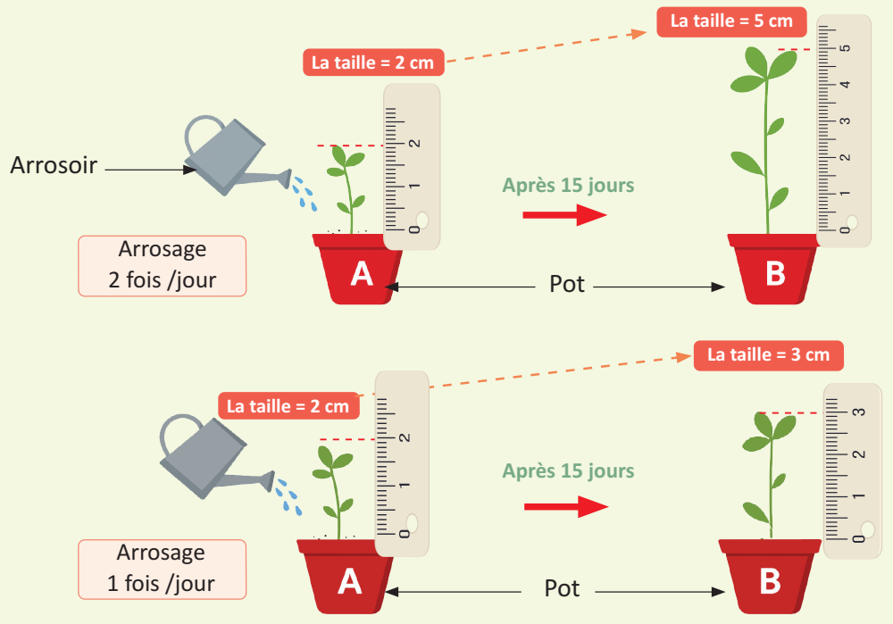

Maintenant, vous allez travailler en binôme. Chacun prend 3 minutes pour réaliser l’activité de la page 6 sur le livret. Ensuite, vous comparez vos réponses en justifiant.
Lire et expliquer les consignes aux élèves. Puis suivre de près les élèves et apporter de l’aide si nécessaire.
Activité
La taille d’une plante.
Nada s’est demandé si la taille d’une plante dépend du nombre d’arrosages par jour.
Elle a varié le nombre d’arrosages par jour et elle a mesuré la taille de la plante après 15 jours.

Slide 33
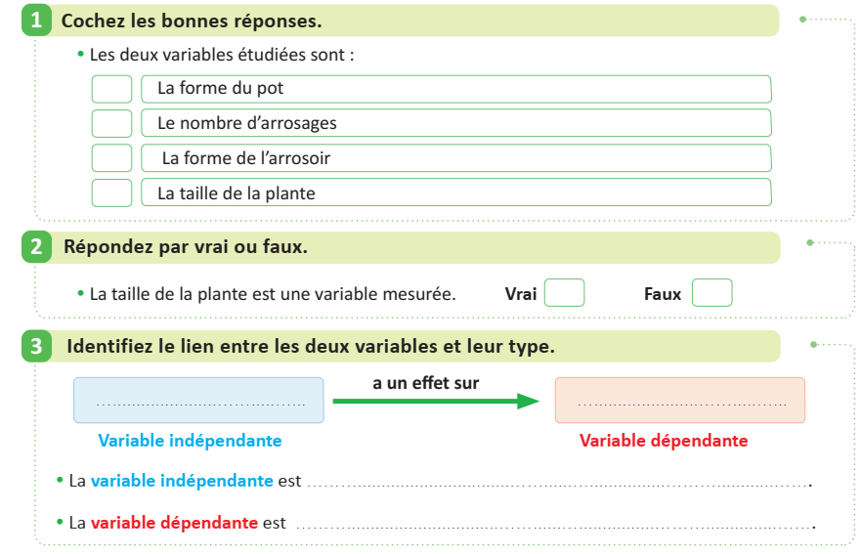
Maintenant, vous allez travailler en binôme. Chacun prend 3 minutes pour réaliser l’activité de la page 6 sur le livret. Ensuite, vous comparez vos réponses en justifiant.
Lire et expliquer les consignes aux élèves. Puis suivre de près les élèves et apporter de l’aide si nécessaire.

Slide 34

Correction.
Invitez les élèves à passer au tableau pour rédiger leurs réponses
1
Cochez les bonnes réponses.
Les deux variables étudiées sont :
La forme du pot
Le nombre d’arrosages
La forme de l’arrosoir
La taille de la plante

Slide 35
Correction.
Invitez les élèves à passer au tableau pour rédiger leurs réponses
2
Répondez par vrai ou faux.
La taille de la plante est une variable mesurée.
Vrai
Faux

Slide 36
Correction.
Invitez les élèves à passer au tableau pour rédiger leurs réponses
3
Identifiez le lien entre les deux variables et leur type.
a un effet sur
……………………………..
………………………………
Variable dépendante
Variable indépendante
- La variable indépendante est ……………………………………..
- La variable dépendante est …………………………..……………..

Slide 37

Voici les réponses.
✓
✓
✓
Le nombre d’arrosages
La taille de la plante
Le nombre d’arrosages
La taille de la plante

Slide 38

PA
Pratique autonome
(15 min)

Slide 39
Structure de la séance
1
Ouverture de la séance
5 min
2
Modelage
10 min
3
Pratique guidée
15 min
4
Pratique autonome
15 min
5
Clôture de la séance
5 min

Slide 40
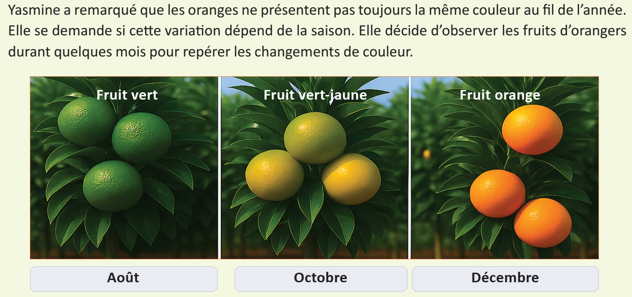
Maintenant, vous allez travailler chacun pour soi; prenez l’activité de la page 7 sur le livret.
Circuler entre les rangs, cibler les élèves en difficultés, Insister sur le travail individuel. Inciter les élèves à demander de l'aide en cas de besoin.
Activité
La couleur des oranges.

Slide 41
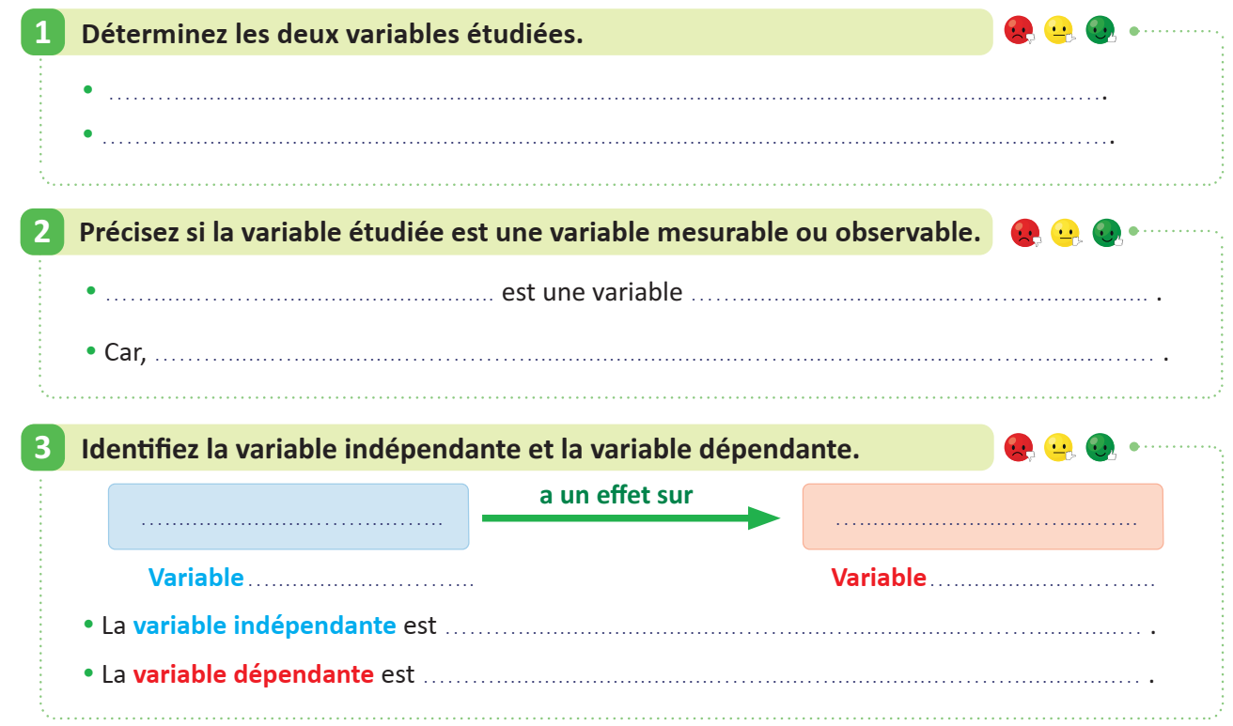
Maintenant, vous allez travailler chacun pour soi; prenez l’activité de la page 7 sur le livret.
Circuler entre les rangs, cibler les élèves en difficultés, Insister sur le travail individuel. Inciter les élèves à demander de l'aide en cas de besoin.

Slide 42
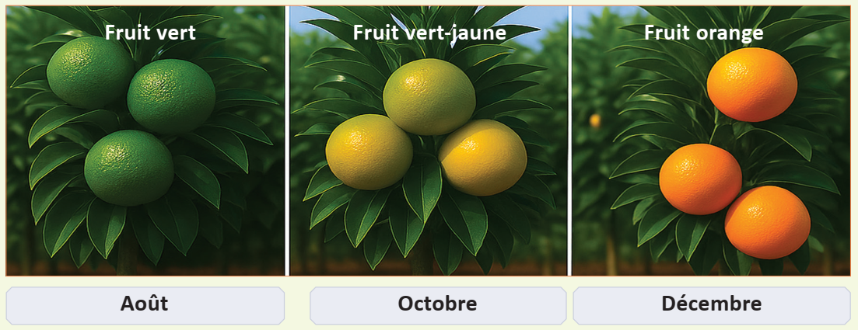
Correction.
Invitez les élèves à passer au tableau pour rédiger leurs réponses

Slide 43
Correction.
Invitez les élèves à passer au tableau pour rédiger leurs réponses

Slide 44
Correction.
Invitez les élèves à passer au tableau pour rédiger leurs réponses

Slide 45
Voici les réponses.
Le temps en mois
La couleur des fruits
La couleur des fruits
observable
Elle n'est ni mesurée avec un instrument, ni exprimer avec un nombre.
Le temps
La couleur des fruits
indépendante
dépendante
Le temps
La couleur des fruits

Slide 46

C
Clôture de la séance
(5 mn)

Slide 47
Structure de la séance
1
Ouverture de la séance
5 min
2
Modelage
10 min
3
Pratique guidée
12 min
4
Pratique autonome
08 min
5
Clôture de la séance
5 min

Slide 48
Ce qu’on a appris aujourd’hui:
Identifier la variable dépendante et la variable indépendante.

Slide 49
Ce qu’on a appris aujourd’hui:
Définition d’est une variable
Une variable c’est une caractéristique qui peut changer ou varier avec le temps, l’environnement ou selon les individus.
Deux types de variables
Variable mesurable : • Taille en cm; la masse en Kg …
Variable observable : • Couleur des yeux ; la forme des feuilles …
Lien entre les variables
a un effet sur
La variable indépendante
La variable dépendante

Slide 50

C’est la fin de notre séance. N’oubliez pas de réviser votre leçon.

